Slide 1

MEDIACIÓN Y RESOLUCIÓN DE CONFLICTOS

Slide 2
MEDIACIÓN
Es una herramienta eficaz utilizada para negociar entre las partes adversas, en presencia de una tercera, neutral
Se la ha utilizado como método de gestión y resolución de conflictos, cuyo papel consiste en facilitar la comunicación y la búsqueda de soluciones.
La clave de la mediación es dar la oportunidad y el protagonismo a cada una de las partes para que puedan gestionar y llegar a una resolución efectiva del conflicto

Slide 3
Barruch y Folger consideran que la mediación se mueve entre dos aspectos: la Revalorización y el Reconocimiento.
Pueden transformar la vida de los individuos, infundirle tanto en un sentido más vivido de las propias eficacias y valores personales (revalorización), como una mayor apertura y más aceptación hacia la otra persona que se encuentra enfrente (reconocimiento).

Slide 4
Pero además, la mediación implica que se evoca y ayuda a las partes a utilizar los conflictos como oportunidades de crecimiento moral, y contribuye a reformular una disputa contenciosa, como un problema mutuo.

Slide 5
MEDIADOR
Es la persona que contribuye a que se genere confianza entre las partes y durante todo el proceso.
Es la figura del mediador la que ayuda a que las partes en conflicto interaccionen entre ellas, de forma que se entiendan y puedan llegar a trabajar juntas, de un modo completamente diferente al que lo habían estado haciendo hasta ese momento.
Su cometido es, esencialmente, proponer procedimientos de búsqueda de soluciones.

Slide 6
Habilidades de un buen mediador
Empatía
Escucha activa
Comunicación efectiva
Resolución de conflictos

Slide 7
Rol del mediador
Crear un ambiente seguro
Facilitar la comunicación
Imparcialidad
Confidencialidad

Slide 8
Fases de la mediación
Fase de premediación
Consiste en entrevistar a las partes, es obtener información sobre el conflicto, transmitirles confianza y permitir un espacio de desahogo, de modo que se pueda ir allanando el terreno para un encuentro final.

Slide 9
2. Fase de encuentro
Aquí se da el encuentro como tal y consta de:
2.1 Encuadre
El mediador se encarga de explicar cómo se va a desarrollar (objetivos, expectativas, rol del mediador y las partes en conflicto, etc.), de recordar la importancia de la confidencialidad y de su colaboración, además de aclarar las normas básicas de participación.

Slide 10
2.2 Descripción de lo ocurrido
Cada una de las partes va a poder exponer su versión del conflicto y va a tener la oportunidad de expresar qué piensa y cómo se siente al respecto.
2.3 Aclaración del problema
El objetivo de esta fase es: identificar los intereses, necesidades y sentimientos de ambas partes; comprender la posición del otro de forma empática; y tratar de destacar los elementos comunes en la percepción del conflicto, destacando la importancia que tiene para ambas partes llegar a un acuerdo.

Slide 11
2.4 Búsqueda de soluciones
Los mediadores deben facilitar la creatividad en la búsqueda de ideas o soluciones (a través de técnicas como la tormenta de ideas, visualización creativa, etc.), analizando lo que cada parte está dispuesta a hacer y lo que le pide a la parte contraria, solicitar que valoren cada una de las posibles soluciones y pedir su conformidad con cada una de las propuestas.
2.5 Acuerdos
El mediador debe ayudar a las partes a evaluar las propuestas, así como sus pros y contras, hasta que puedan decidirse por una de ellas.

Slide 12
Técnicas de resolución de conflictos
La resolución de conflictos es una técnica dirigida a resolver de forma pacífica cualquier enfrentamiento entre dos o más personas, en cualquier ámbito de la vida, por una tercera persona o mediador.

Slide 13
La calma
Es una técnica apropiada para utilizar en momentos de violencia excesiva
Se debe practicar la respiración interior profunda
Si bien es cierto que con esta técnica no se espera conseguir una solución rápida, se encarga de posponer.

Slide 14

El arbitraje
Se le da la posibilidad a ambas partes de que planteen desde su punto de vista la causa del conflicto. Cada persona tiene que decir, en primer lugar, qué problema es el que está sucediendo, a modo de titular, y describe qué ha pasado. A continuación, el moderador deberá ayudar a buscar una solución.
Es necesario empezar con frases como “lo que quieres decir es…”. Hay que intentar señalar el contenido emocional de la situación, por ejemplo, “da la sensación de que te estás sintiendo…”.

Slide 15
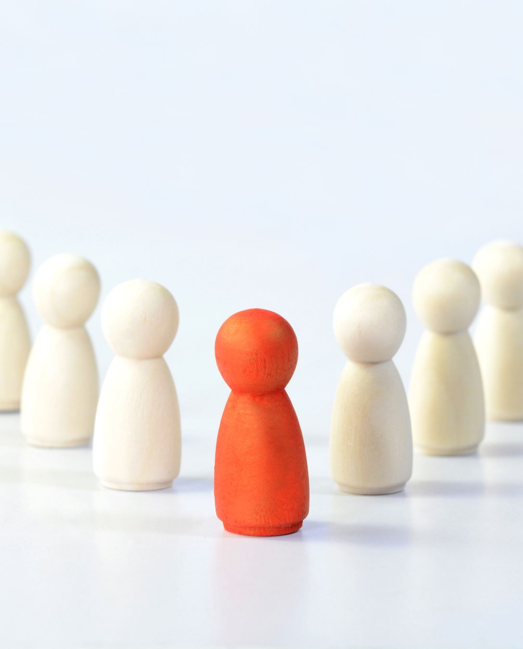
Contar historias
En este caso se va a normalizar la situación a través del cuento. Comenzar la historia con, por ejemplo, “Érase una vez…” introduciendo los nombres de los participantes del conflicto en el relato, y haciéndolo en tercera persona (de esta forma los implicados pueden analizar la situación desde fuera).
Una vez que la historia llega al conflicto, los participantes y algunas personas que se encuentren cercanas al conflicto, proponen cómo solucionarlo.

Slide 16

La discusión objetiva
El mediador deberá relatar la situación de forma serena y tranquila. Es importante que haga referencia, solo y exclusivamente, a la problemática sin mencionar situaciones anteriores o posteriores.
En este momento, el mediador deberá decir cómo se siente. Hablar de la situación siempre enfocándola hacia su malestar sin decir nada que interfiera en los participantes del conflicto.

Slide 17
El juicio
Teniendo en cuenta que la situación puede darse en un aula o en un grupo de trabajo, se contará a todos los integrantes el problema generado y las personas involucradas deben permanecer en silencio.
Una vez que el mediador ha relatado el problema, se les pedirá que a los integrantes que propongan una solución, de esta forma observarán qué piensan los compañeros y obtendrán otros puntos de vista distintos a los suyos.

Slide 18
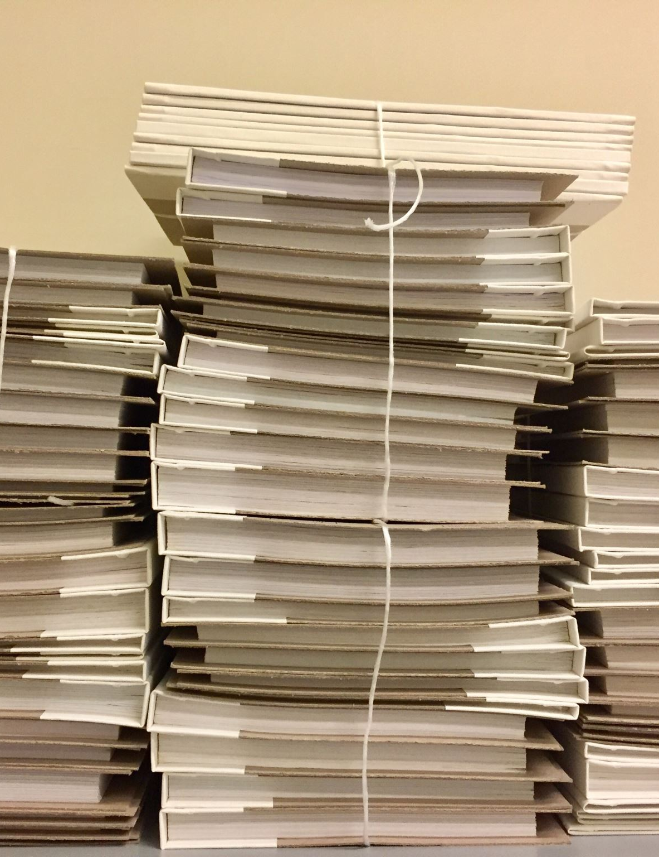
El cambio de rol
Se lleva a cabo una simulación, donde participan los integrantes del conflicto una vez que se han calmado. Se genera la situación y, una vez llegue el momento, se intercambian los papeles.
Una vez invertida la situación, se analiza desde la objetividad el punto de vista de la otra parte. Asimismo, se les pide que den una posible solución tras haber observado el punto de vista de la otra persona.

Slide 19
Lo positivo y lo negativo
Una vez originado el conflicto, cada uno de los integrantes deberá decir qué es lo que no le gusta de la otra persona, señalando qué es lo que, según su punto de vista, ha causado el conflicto.
Señalado el porqué del conflicto, cada parte, después de decir lo que no le gusta de la otra persona, debe proceder a dar una posible solución a esta. A partir de aquí, tras haberse realizado las propuestas, ambas partes tienen que decidir cuál es la más idónea.

